Slide 1
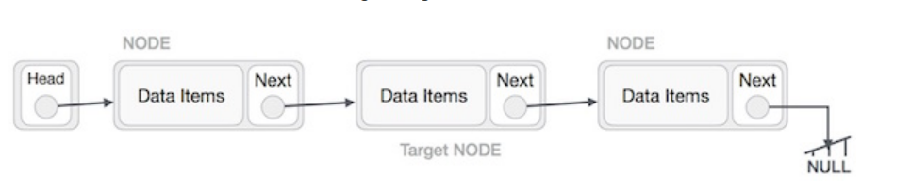
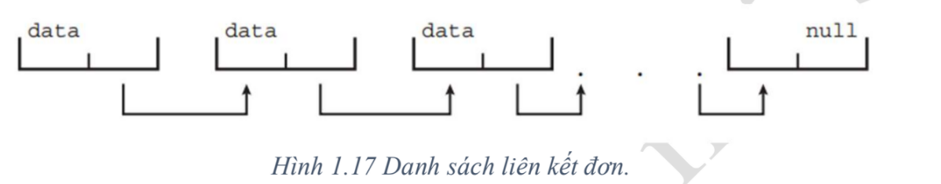
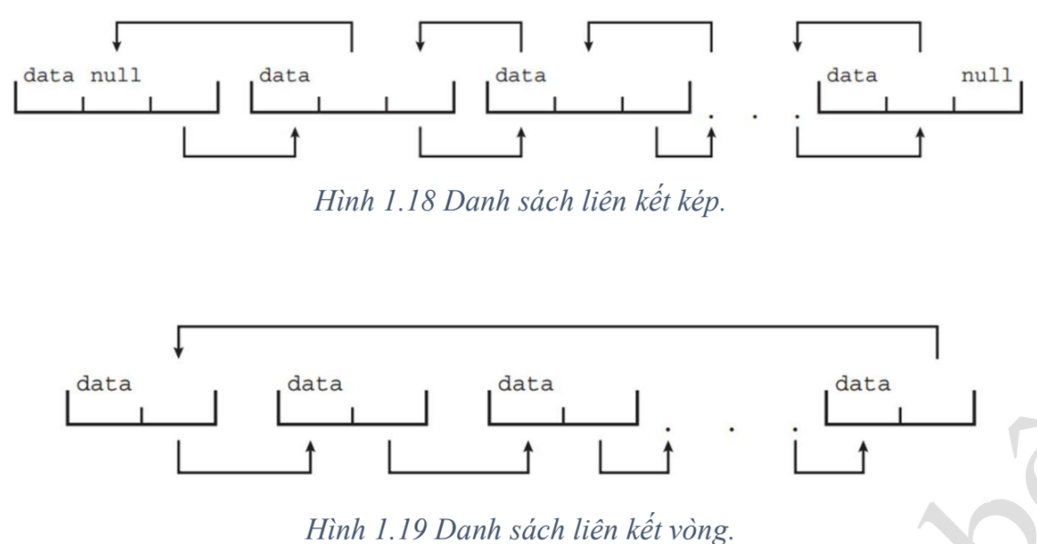
Cấu Trúc Dữ Liệu Trong Nhân
1: Danh sách, Ngăn Xếp, Và Hàng đợi.
- danh sách liên kết: một dãy các cấu trúc dữ liệu bao gồm một nhóm các nút (node) được kết nối với nhau thông qua các liên kết (link) tạo thành một chuỗi. Mỗi nút gồm dữ liệu ở nút đó và tham chiếu đến nút kế tiếp trong chuỗi.
- danh sách liên kết đơn:chỉ duyệt các phần tử theo chiều về trước.
-Danh sách liên kết đôi: một mục nhất định có thể tham chiếu đến mục tiền nhiệm hoặc mục kế nhiệm của nó
-Danh sách liên kết vòng: phần tử cuối cùng trong danhsách tham chiếu đến phần tiên.

Slide 2
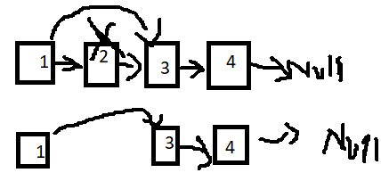

Linked list, Stack, Queue
-linked list có gì hay, ví dụ: xóa phần tử 2, dung pointer chỉ đến phần tử 3.
-Nhược điểm: hiệu suất để truy xuất một mục được chỉ định trong danh sách có kích thước n là tuyến tính – O(n), vì nó yêu cầu khả năng duyệt qua tất cả n phần tử trong trường hợp xấu nhất.
➢ Stack (ngăn xếp): Là 1 vật chứa các đối tượng làm việc theo cơ chế LIFO (Last In First Out), từc việc thêm 1 đối tượng vào Stack hoặc lấy 1 đối tượng ra khỏi Stack được thực hiện theo cơ chế “vào sau ra trước”
➢Queue (hàng đợi): Là 1 vật chứa các đối tượng làm việc theo cơ chế FIFO (First In First Out), tức việc thêm 1 đối tượng vào hàng đợi hay lấy 1 đối tượng ra khỏi hàng đợi thực hiện theo cơ chế “vào trước ra trước”.

Slide 3
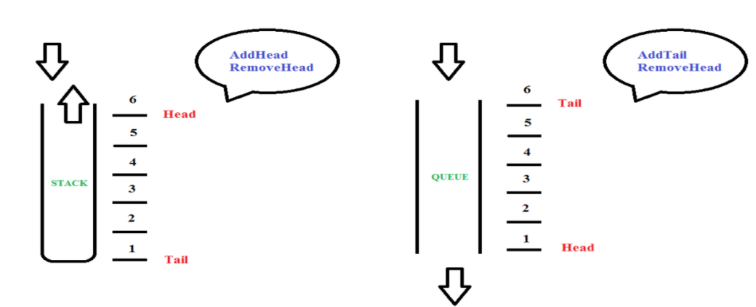
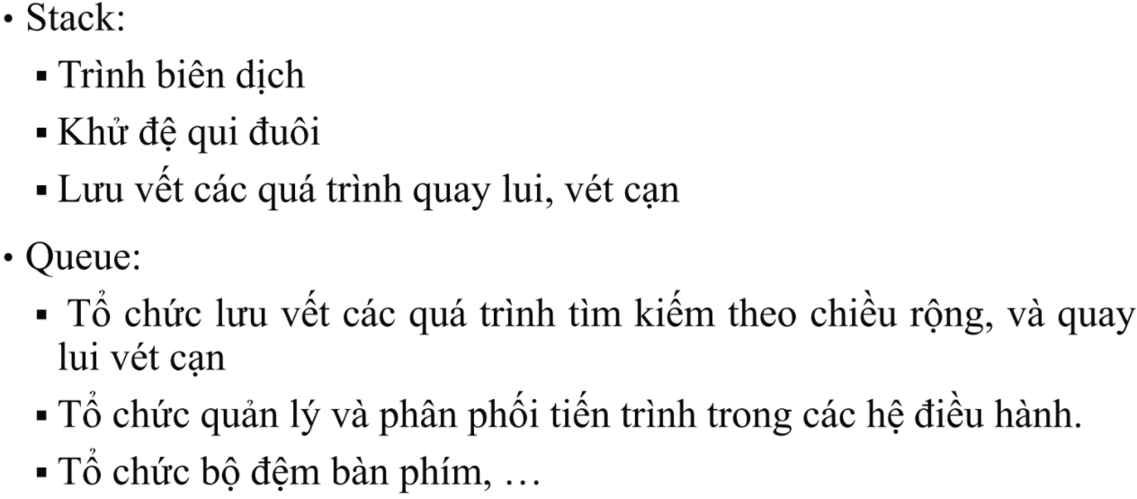
Stack, Queue
Cấu Trúc:
Ứng dụng:

Slide 4
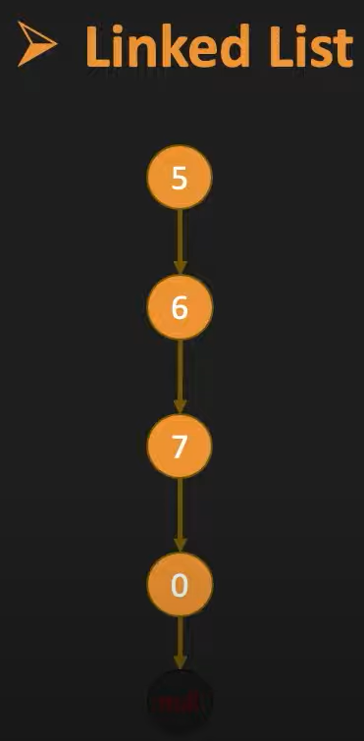
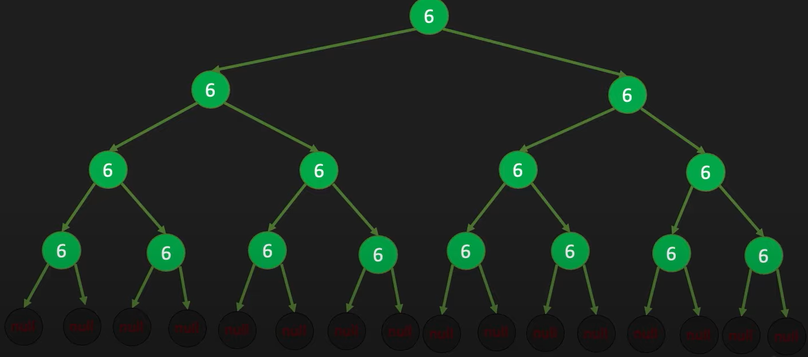
Cây
Cây (tree) là một cấu trúc dữ liệu có thể được sử dụng để biểu diễn dữ liệu theo thứ bậc. Theo quan hệ cha con.
Cây là tập hợp các node cha quản lý một hay nhiều node con.

Slide 5
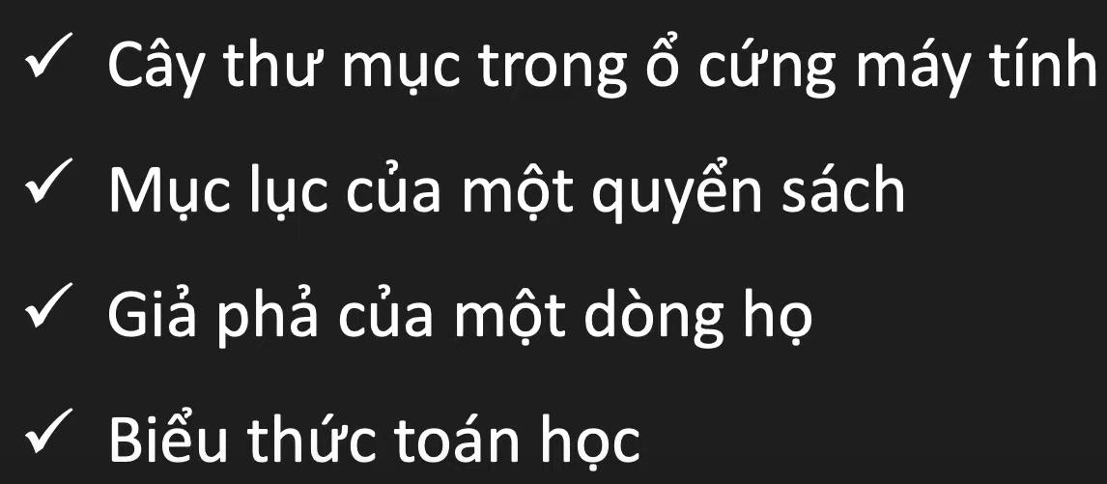
Ứng dụng Cây

